Slide 1
МБДОУ № 70 г. Шахты
Отчёт о работе МДОУ № 70 по предупреждению дорожно-транспортных проишествий
г.Шахты
декабрь, 2016 г.

Slide 2
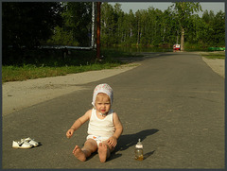
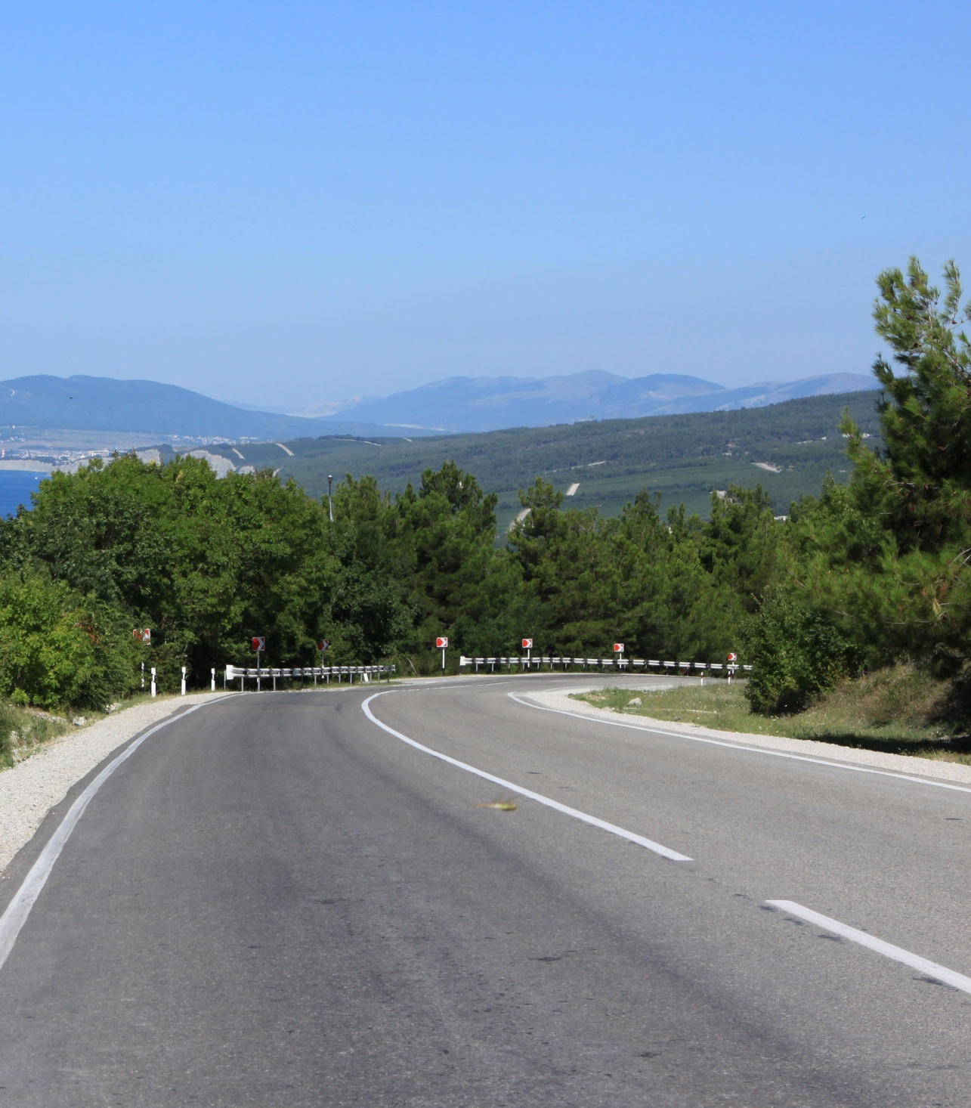
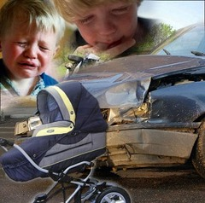
- Дорога… словно жизнь. Как в жизни, так и на дороге, никогда не знаешь, что может произойти и за каким поворотом поджидает опасность.

Slide 3
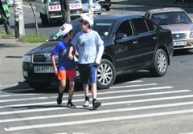
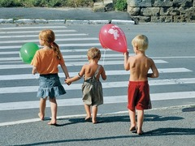
Дети дошкольного возраста – это особая категория пешеходов и пассажиров.
Я думаю, что сегодня уже никого не надо убеждать в том, что чем раньше мы познакомим ребенка с правилами дорожного движения, научим его навыкам культуры поведения на улицах и дорогах, тем меньше будет происшествий на проезжей части.

Slide 4
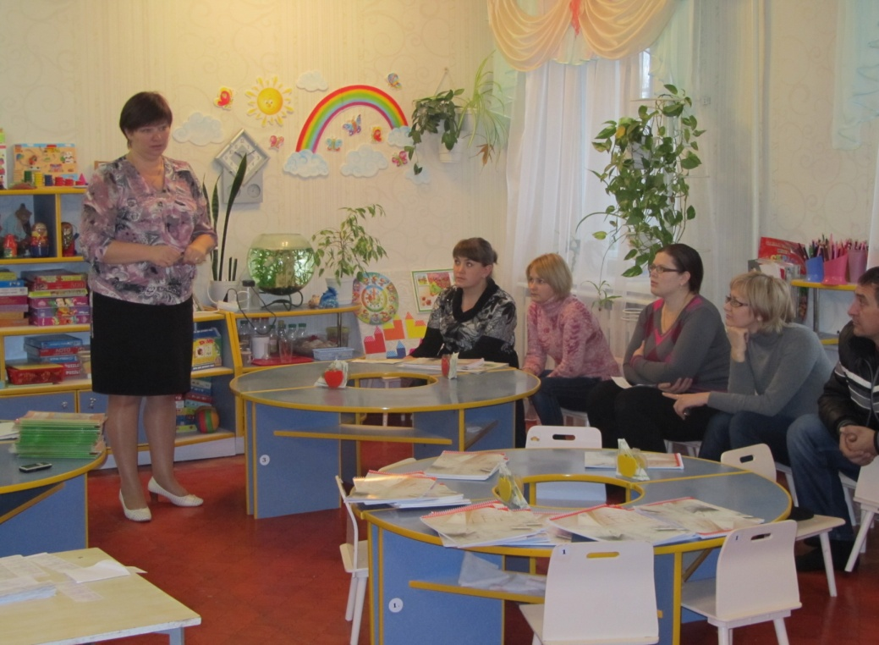
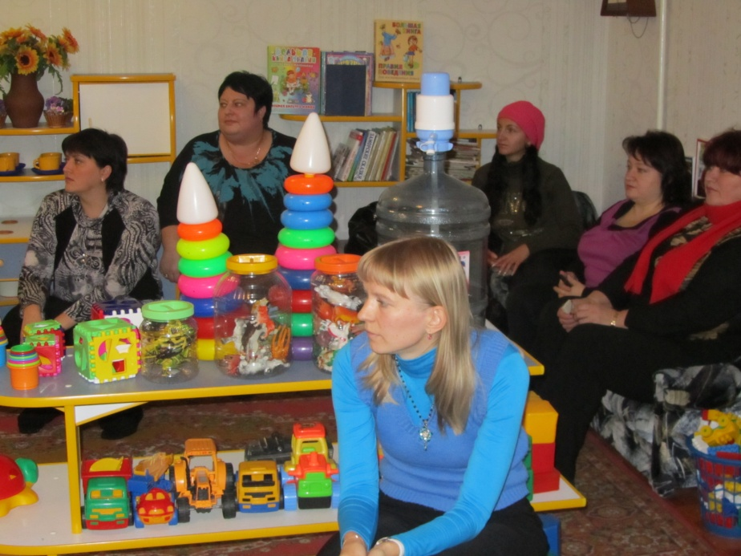
В нашем детском саду координирует работу по профилактике дорожно-транспортного травматизма комиссия «За безопасность дорожного движения»

Slide 5
Результаты работы комиссии:
Работа с педагогами
Созданы в соответствии с возрастом детей и требованиями программы уголки дорожного движения, подобрана методическая и худ. литература, пособия, используют ИКТ и др.
Работа с детьми
Через игру дети усвоили основные требования правил по ПДД. Используют знания в различных видах деятельности( рисование, конструирование, развитие речи, театрализованная деятельность и др.)
Работа с родителями
Эффективное сотрудничество по вопросам безопасности с администрацией и детьми; дискуссионные встречи с инспектором пропаганды ГИБДД г.Шахты
Взаимодействие с социумом
ГИБДД г. Шахты
МБОУ СОШ № 49

Slide 6
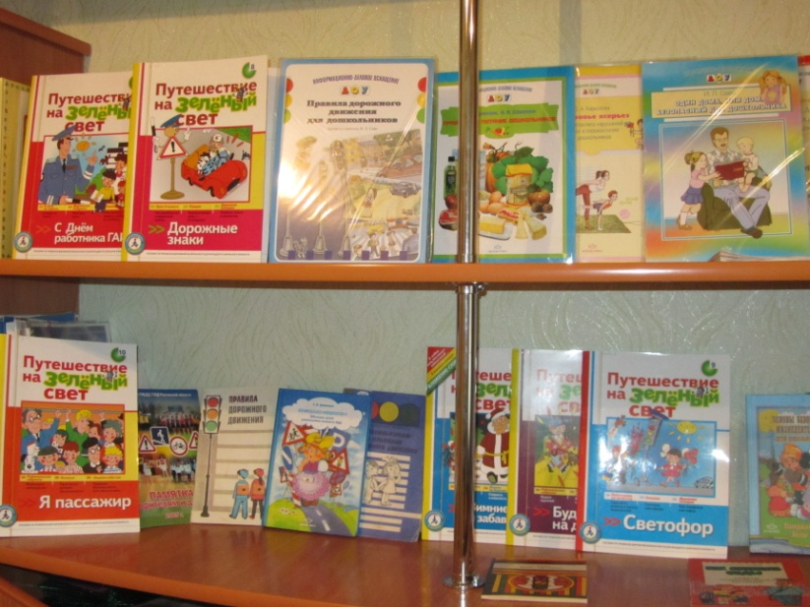
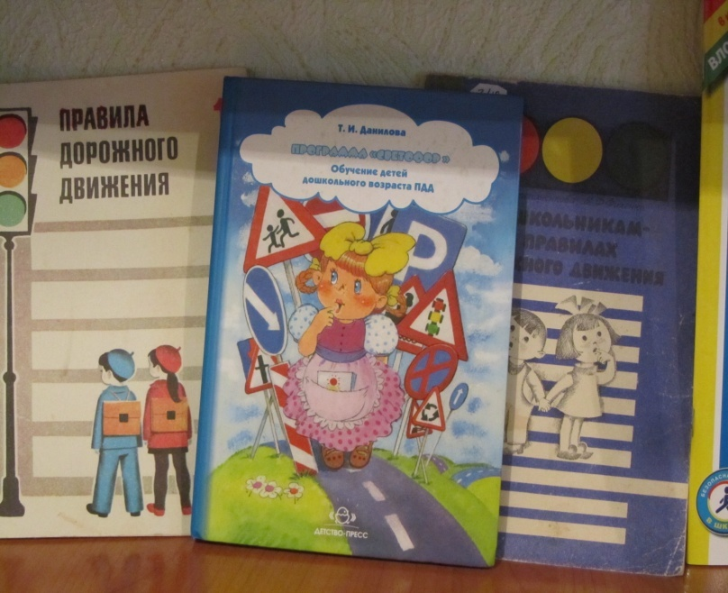
Для реализации поставленных задач в ДОУ создаются необходимые условия. Оборудован методический кабинет и уголки безопасности по ПДД, в которых имеется разнообразный консультативный материал, рекомендации, материалы комиссии «За безопасность движения», семинаров, видеоматериалы.

Slide 7
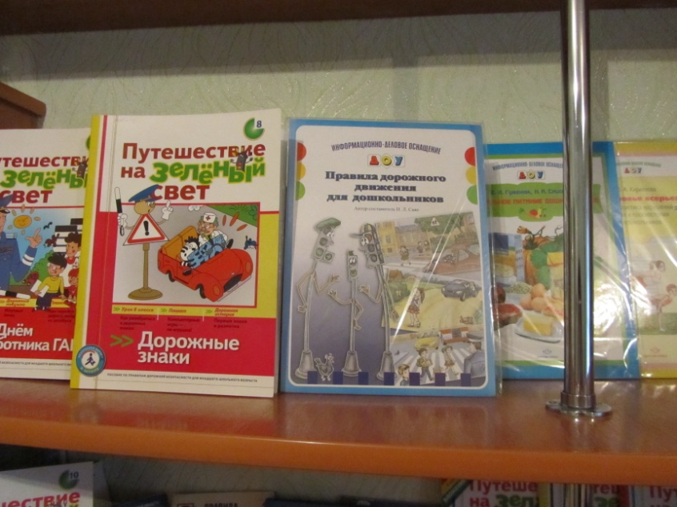
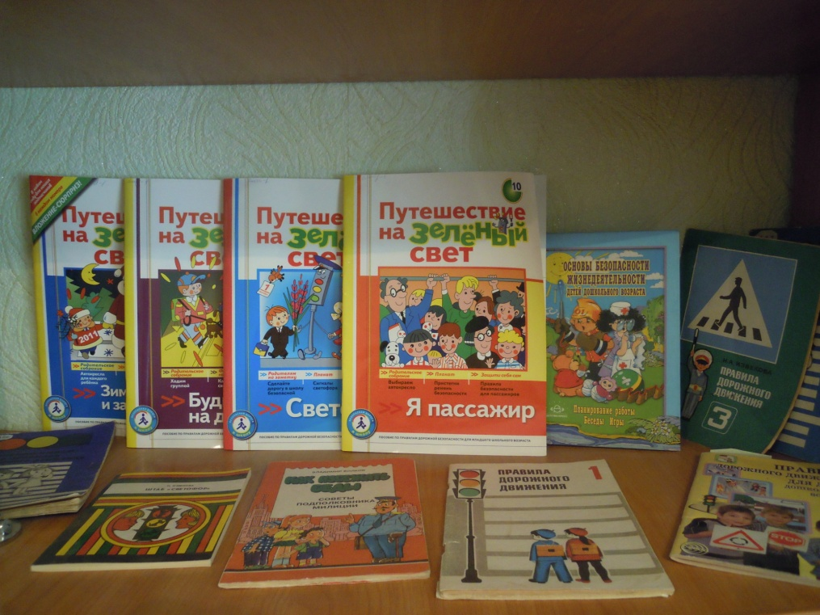
Кабинет снабжен инструктивным материалом, периодическими изданиями (газета «Добрая дорога детства и журнал «Путешествие на зеленый свет»).
Для педагогов оформлены информационные стенды, на которых можно ознакомиться с информацией о планируемых мероприятиях, этапах проведения игры – путешествия «Приключения светофора», конкретными рекомендациями по обучению дошкольников ПДД и т.д.

Slide 8
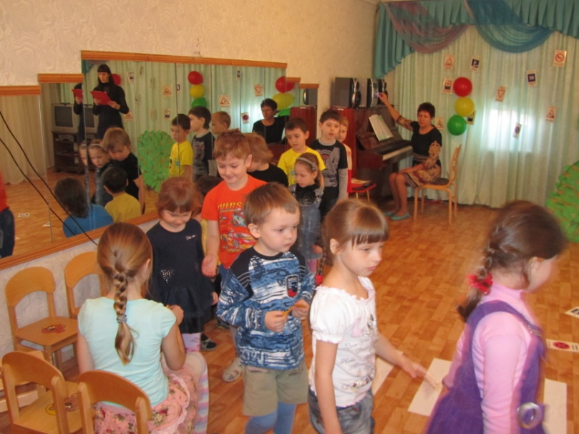
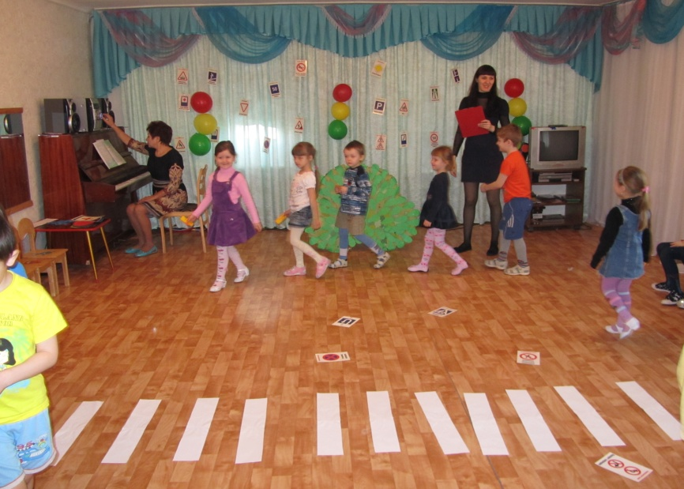
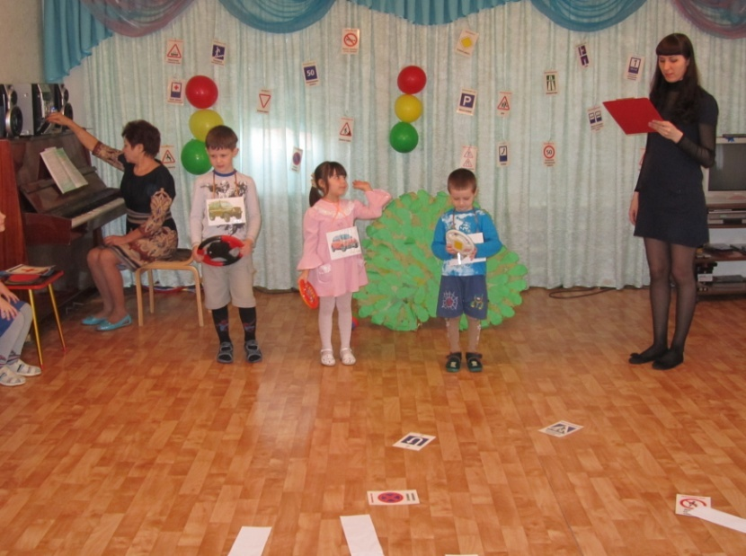
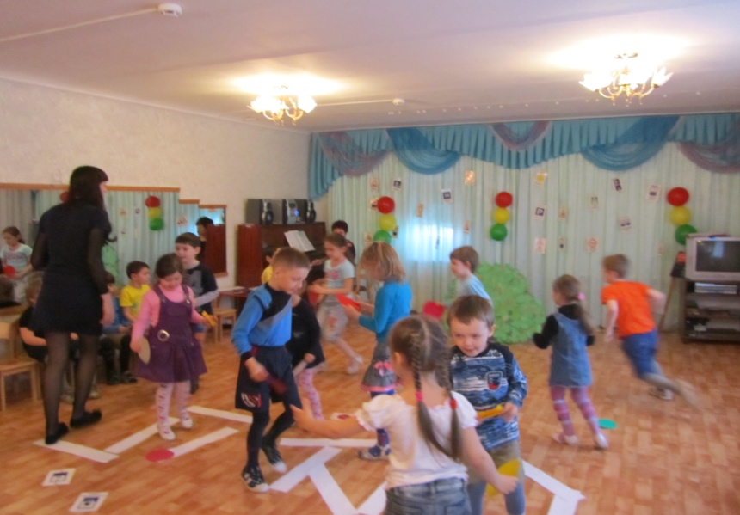
Участие в мероприятиях: турнирах, викторинах, КВН

Slide 9
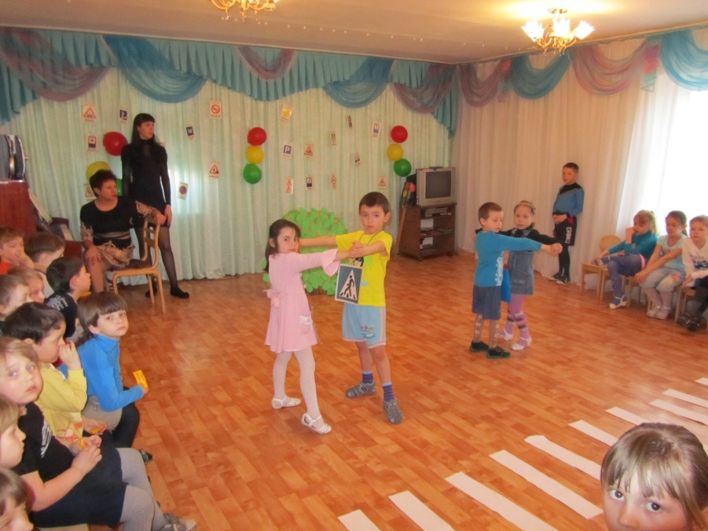
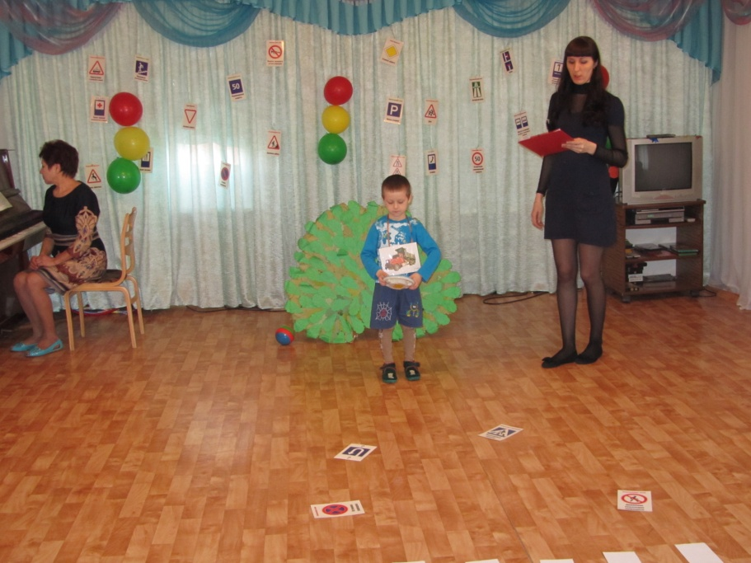
Спортивных праздниках, акциях «Детское кресло», «Ребёнок – главный пассажир».

Slide 10
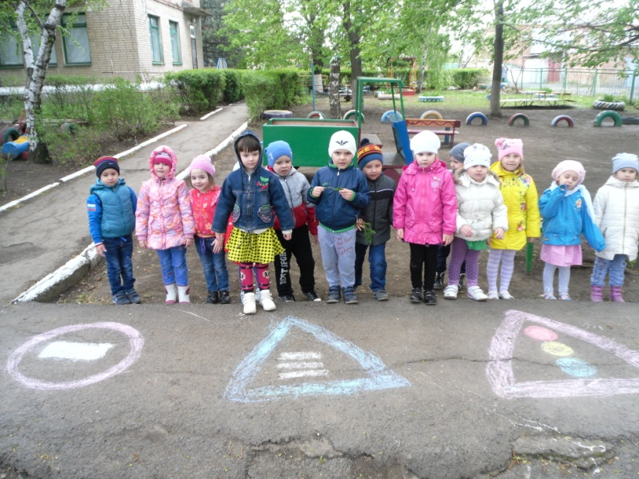
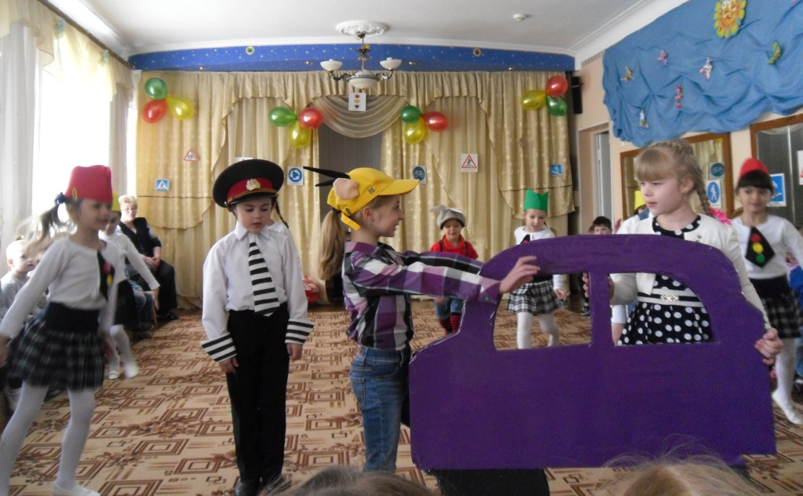
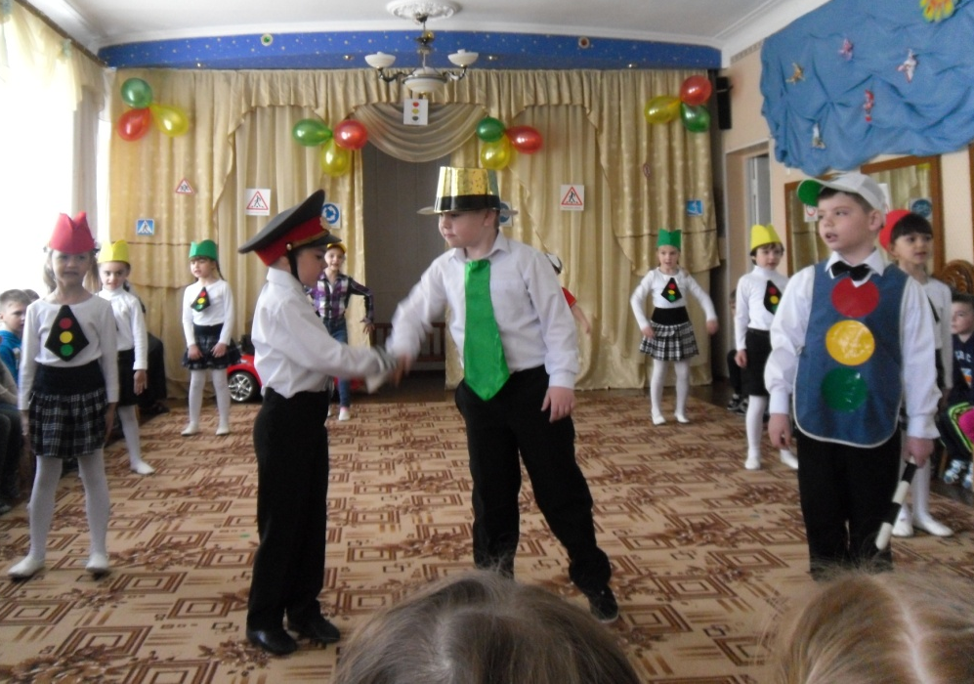
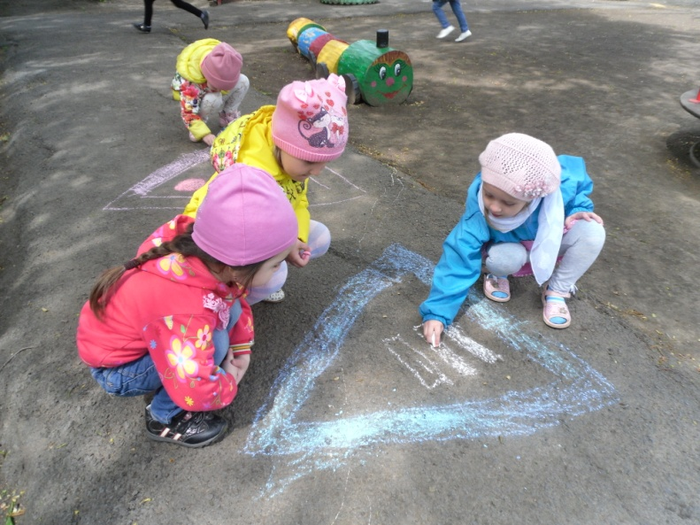

Slide 11
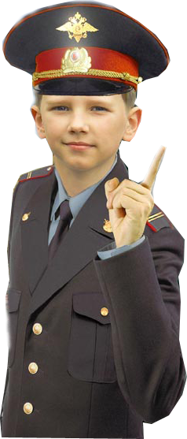
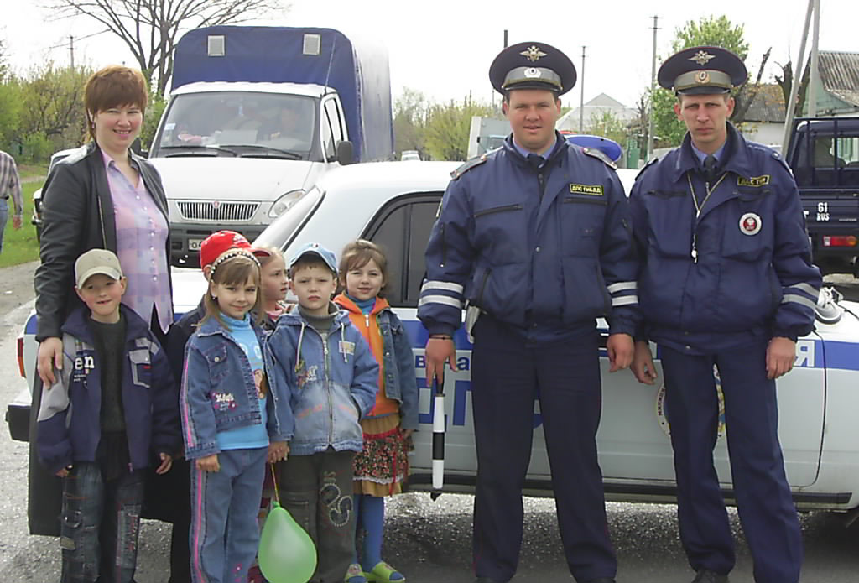
Работа в ДОУ по предупреждению дорожно-транспортного травматизма также проводится совместно и с сотрудниками ГИБДД. Для детей организуются беседы, в которых они могут лучше узнать специфику работы ГИБДД.

Slide 12
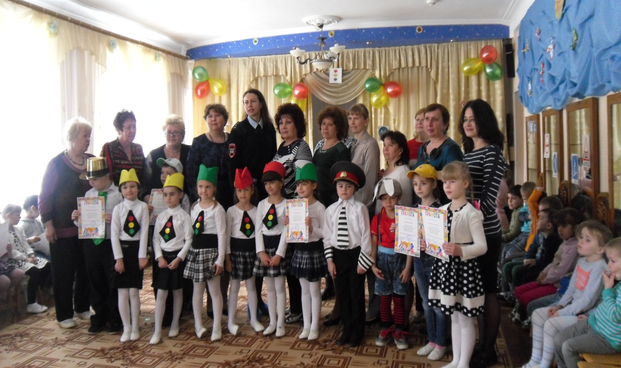
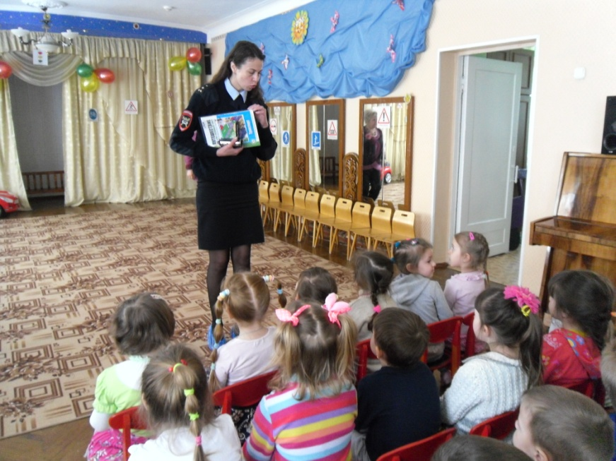
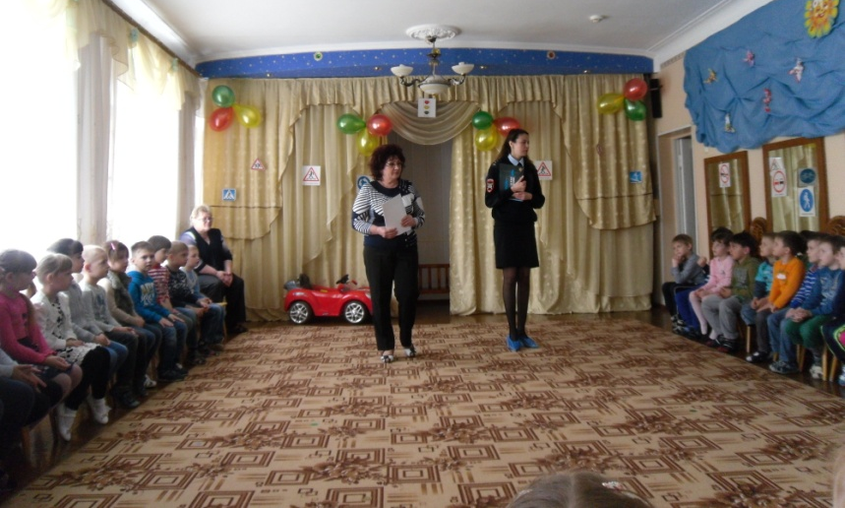

Slide 13
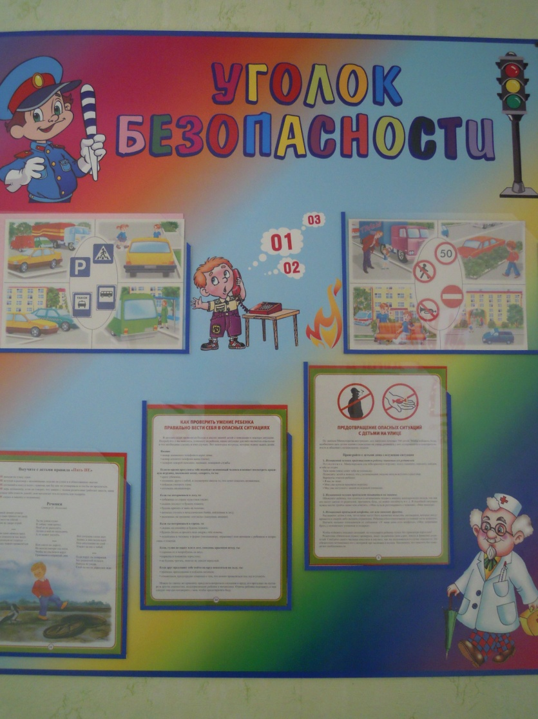
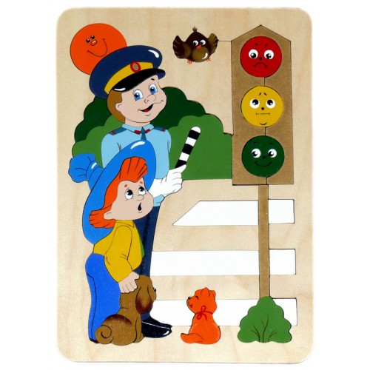
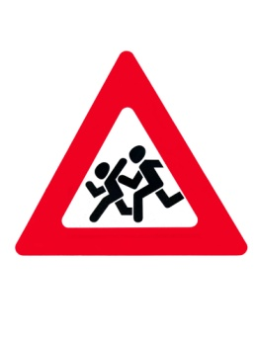
В нашем ДОУ оформлены информационные стенды для родителей, на которых расположены необходимые информационные, справочные, статистические, аналитические материалы, советы для родителей.

Slide 14
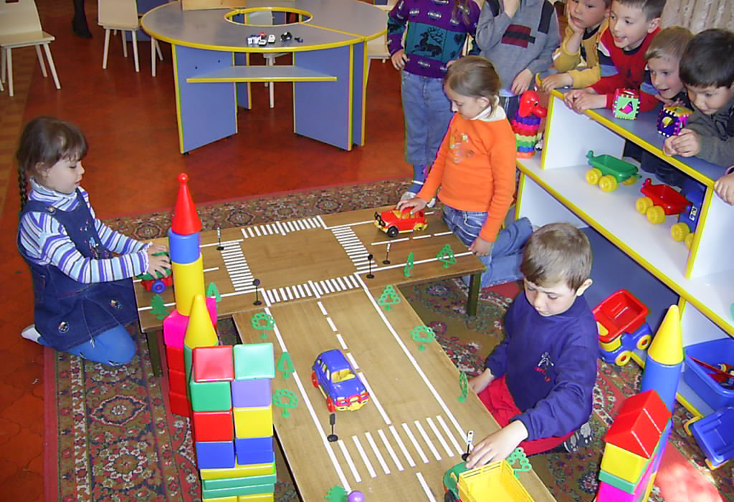
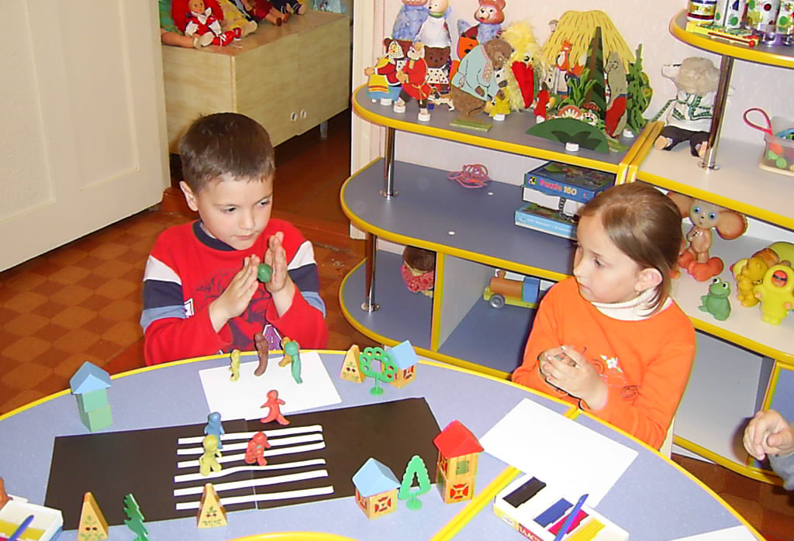
Используются разнообразные формы работы с детьми: познавательные занятия, целевые прогулки, чтение детской художественной литературы, беседы, создание и разыгрывание проблемных ситуаций, дидактические, подвижные, сюжетно-ролевые игры.

Slide 15
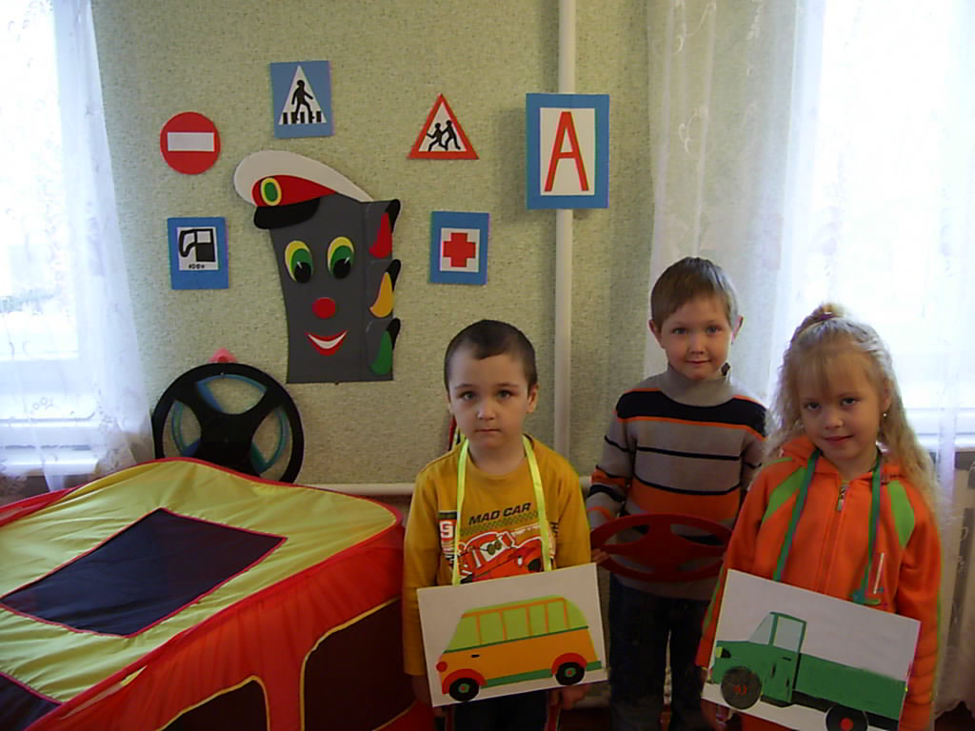
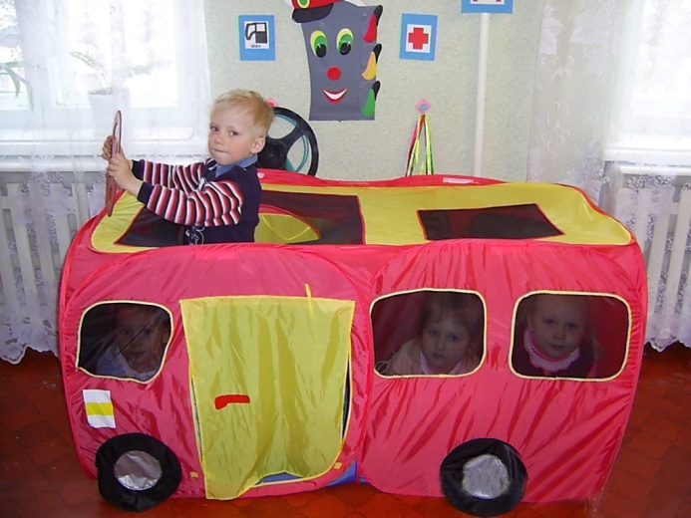
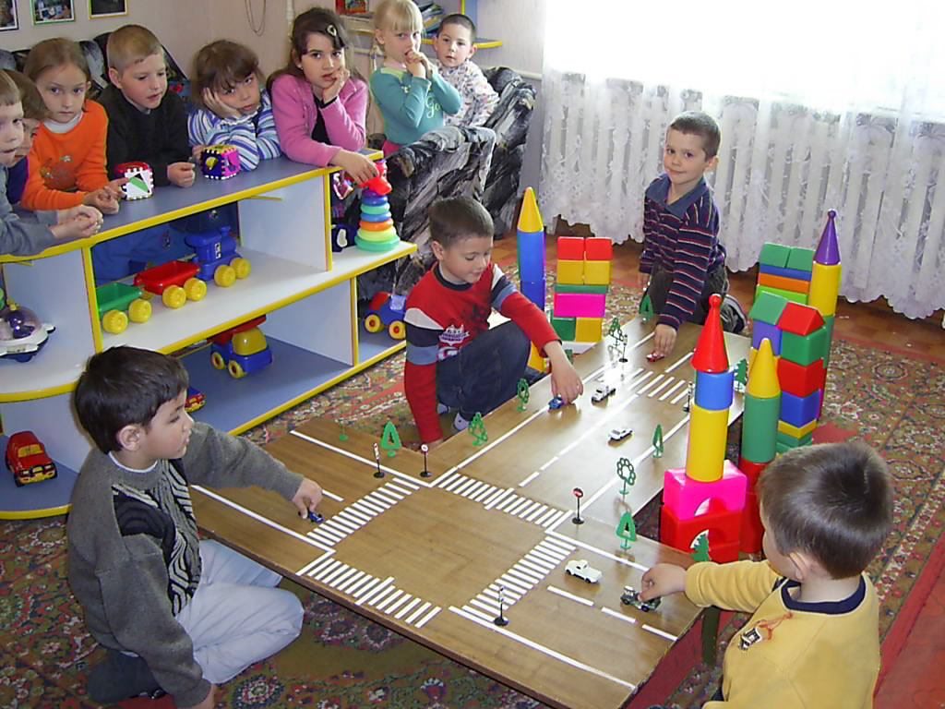
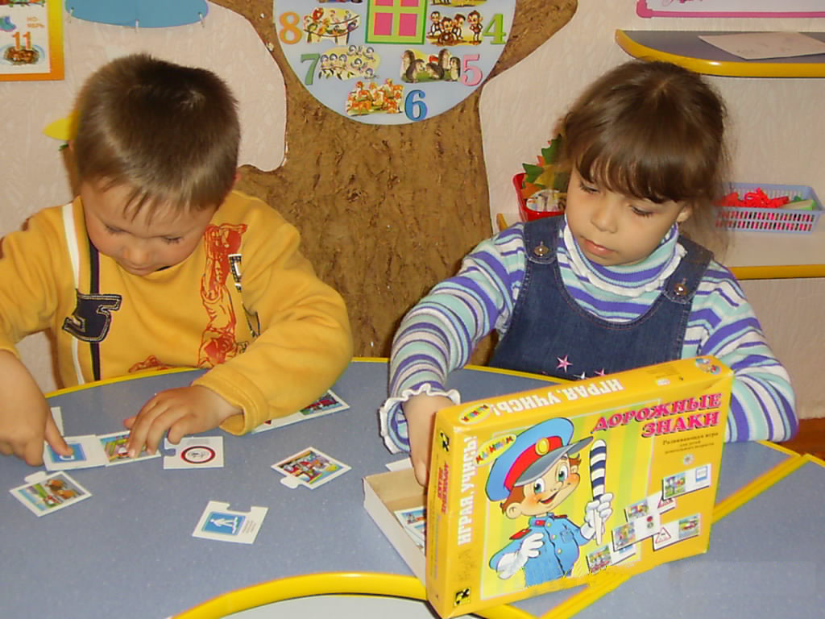
Используются разнообразные формы работы с детьми: познавательные занятия, целевые прогулки, чтение детской художественной литературы, беседы, создание и разыгрывание проблемных ситуаций, дидактические, подвижные, сюжетно-ролевые игры.

Slide 16
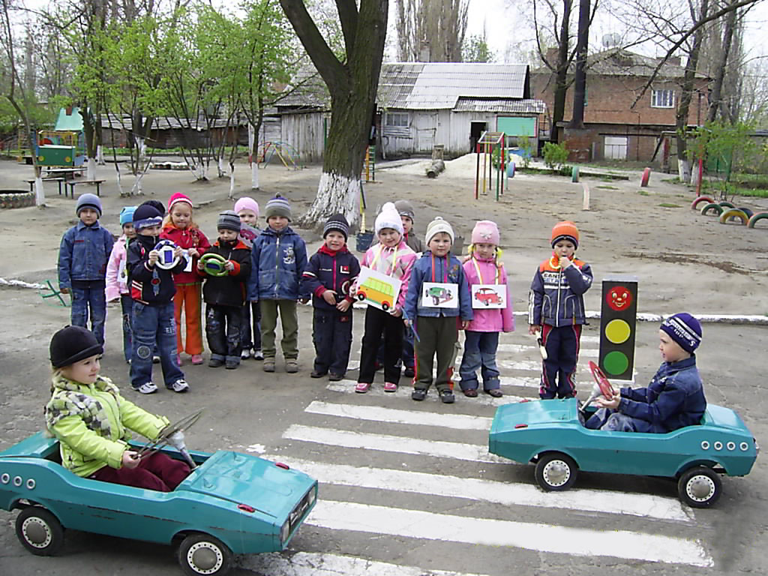
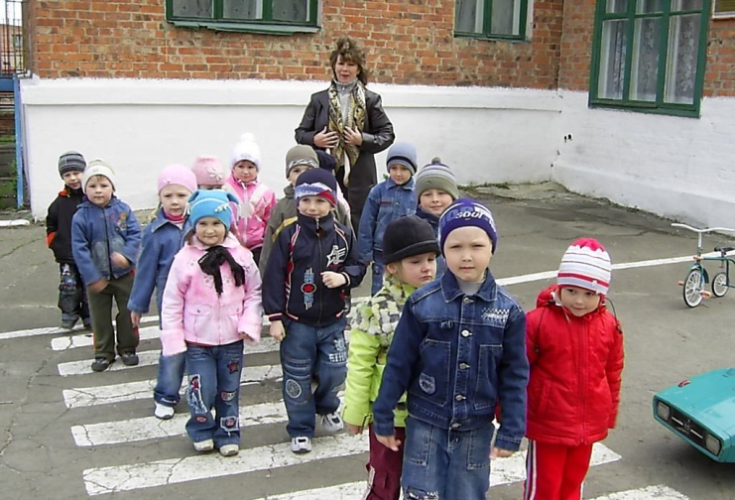
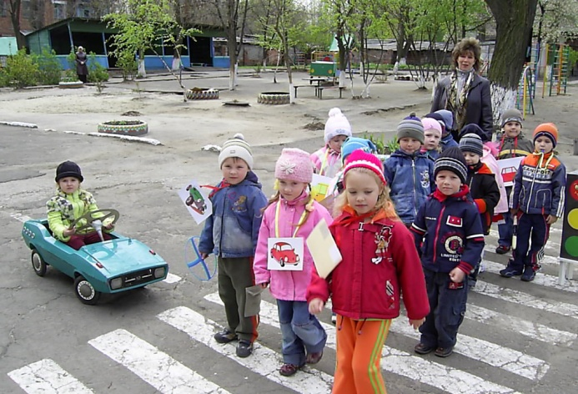
Транспортная площадка с выносными дорожными знаками, велосипедами, самокатами, сделана дорожная разметка с пешеходными переходами.
Дети учатся правильно переходить дорогу, регулируемый и нерегулируемый перекрестки, учатся как себя вести на остановке пассажирского транспорта, знакомятся с правилами поведения на дороге велосипедистов.

Slide 17
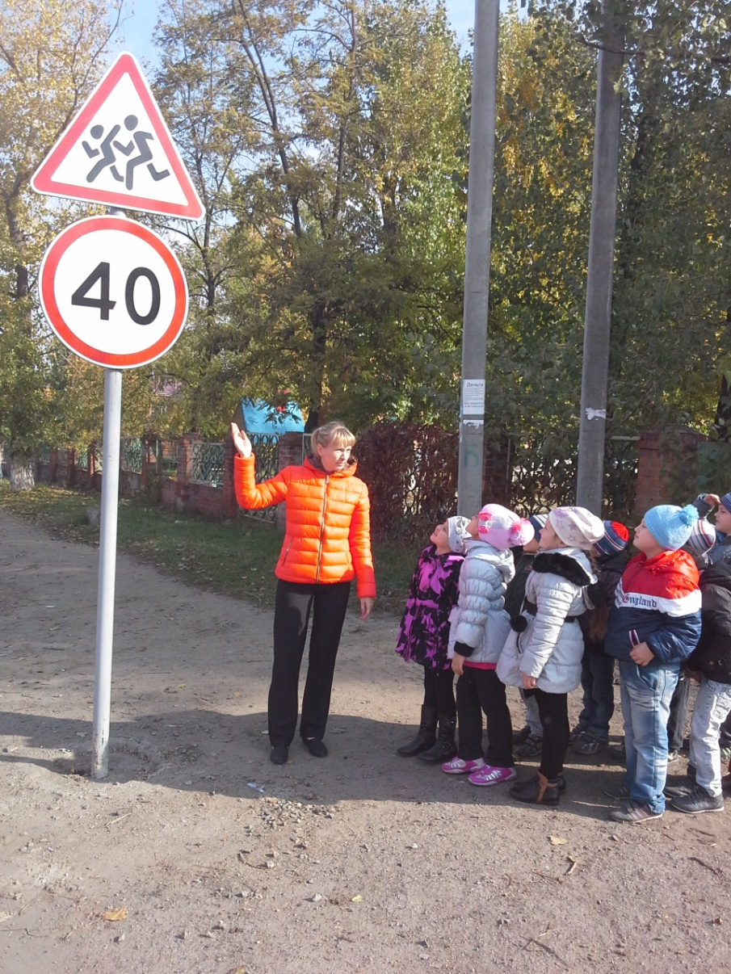
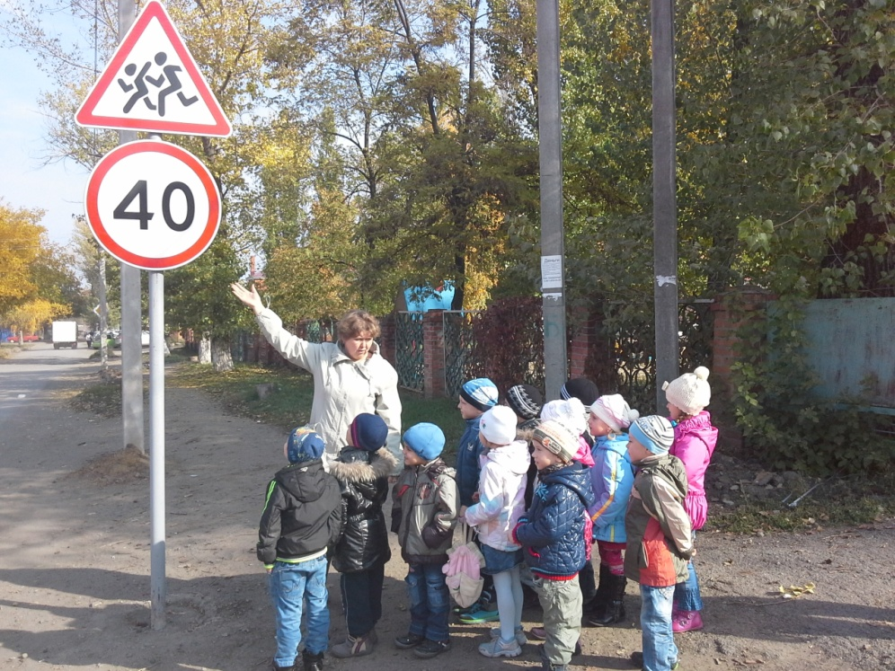
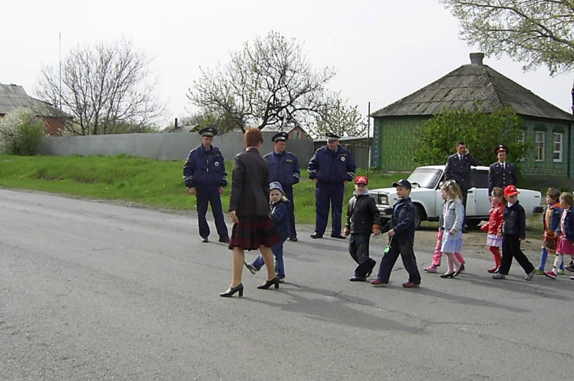
Дети и взрослые нашего ДОУ приняли участие в «Исследовании улицы О. Кошевого по ПДД».
Цель исследования:
- Узнать сколько дорожных знаков
- Узнать есть ли на дороге нарушители.

Slide 18
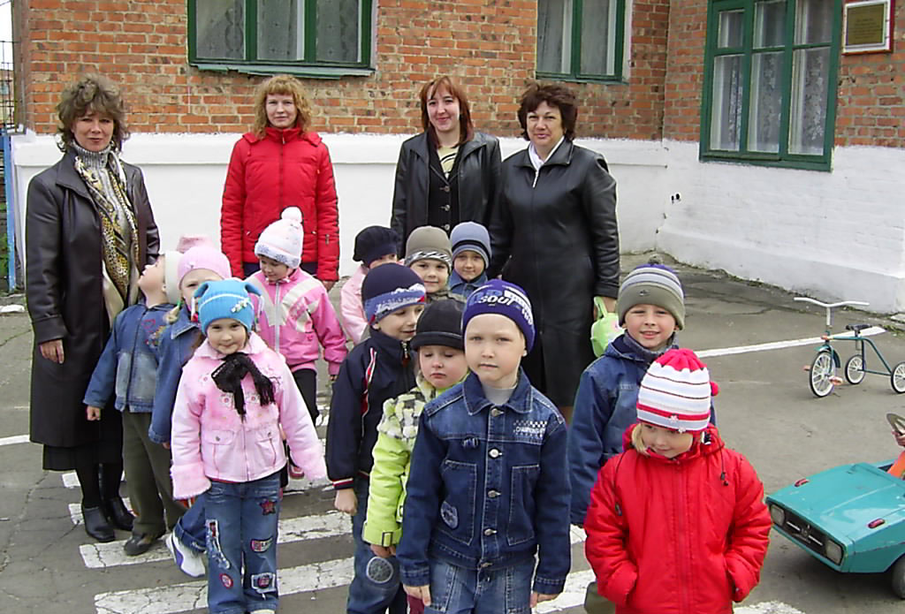
В результате проведенной работы можно отметить, что у детей есть необходимые знания по ПДД: знают дорожные знаки, предназначение тротуара, проезжей части, пешеходного перехода; знают виды транспорта, правила поведения пешеходов на улицах города и умеют этими правилами пользоваться.

Slide 19
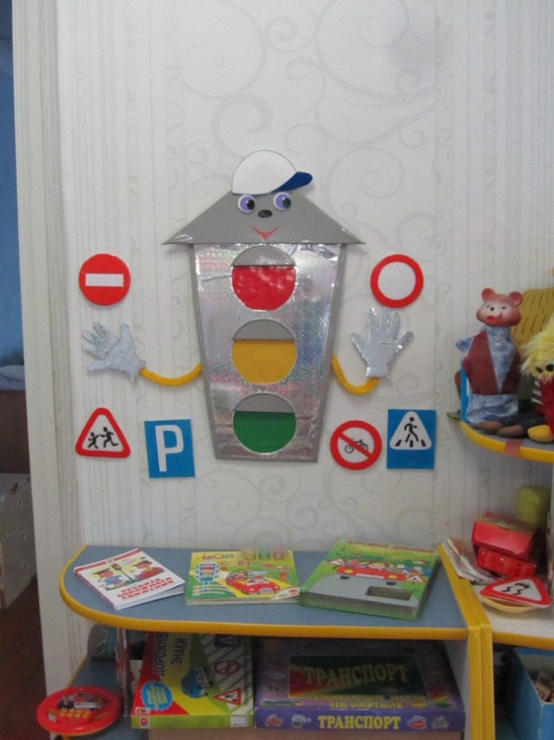
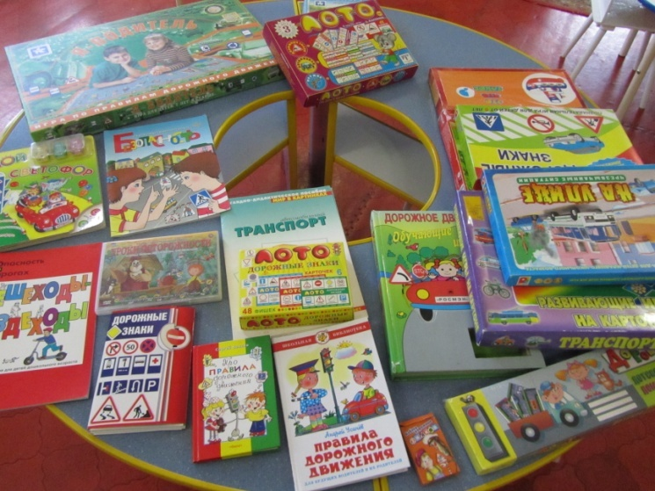
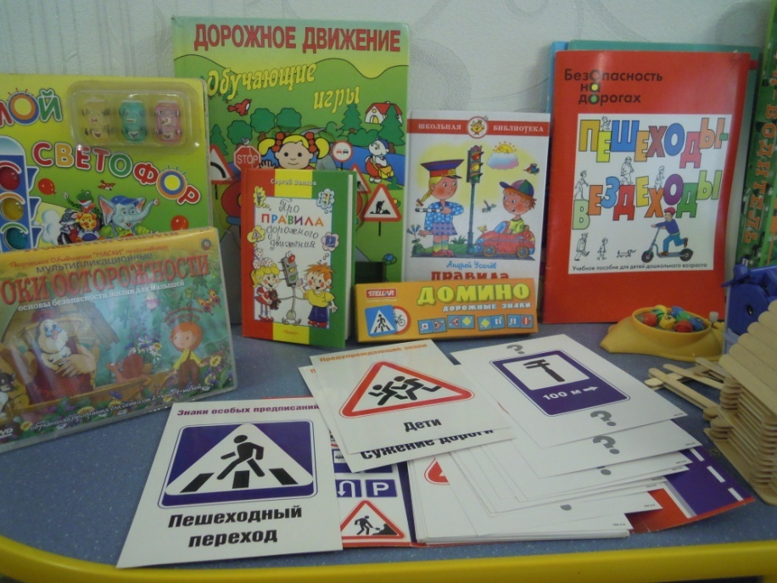
Методическая копилка

Slide 20
Методическая копилка

Slide 21
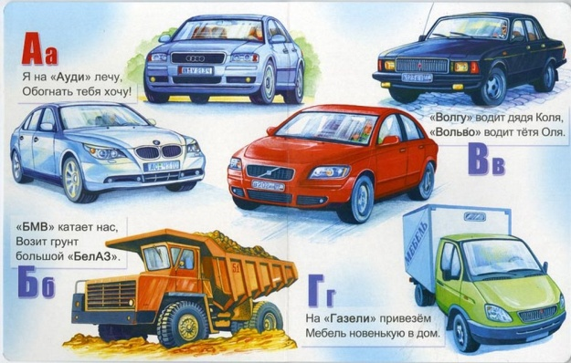
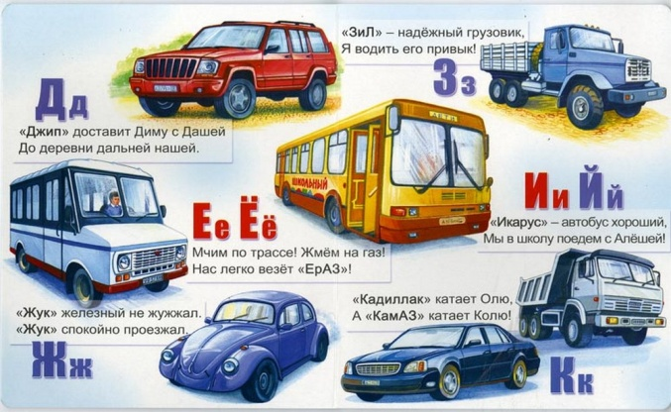
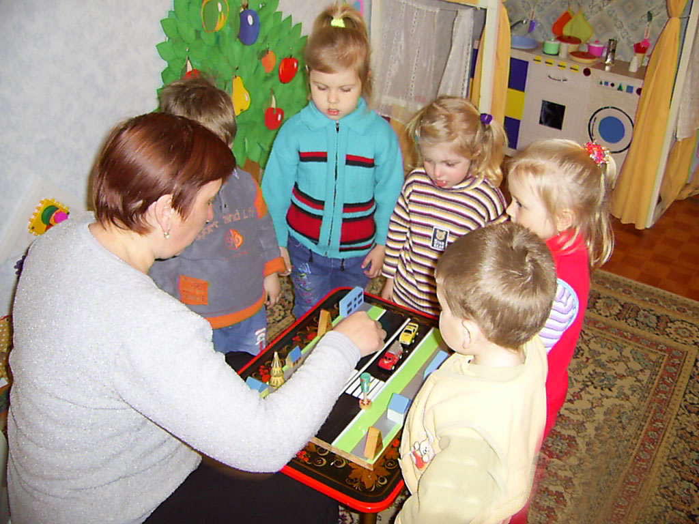
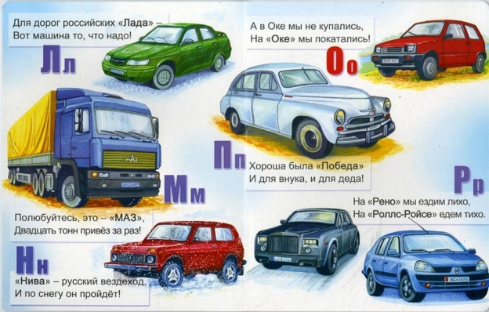
В ДОУ ежедневно проводятся минутки безопасности, где педагоги вместе с детьми повторяют дорожную азбуку, придумывают сказки, загадки, частушки.

Slide 22
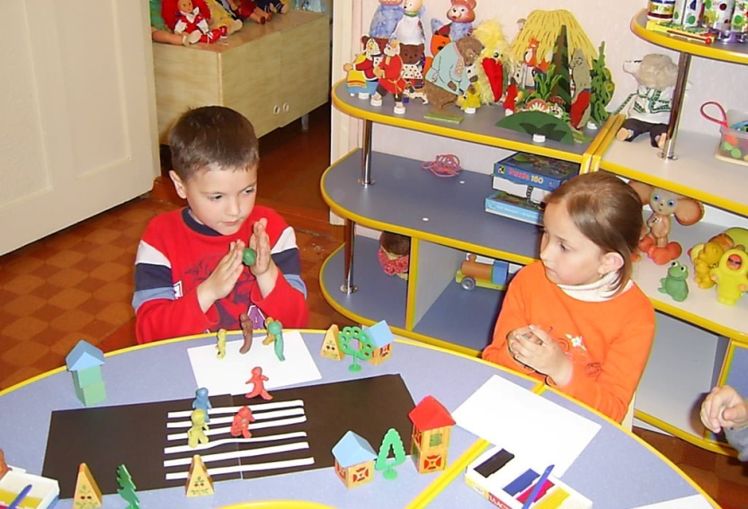
Подвижные, дидактические игры, моделирование дорожных ситуаций, путешествия в «Страну дорожной азбуки», загадки и задачки мультипликационных героев помогают детям научиться правильно вести себя в окружающей дорожной среде.

Slide 23
Чтобы привить детям практические навыки в выполнении правил дорожного движения, проводятся групповые прогулки по тротуару для наблюдения за транспортом, действиями пешеходов и
водителей.

Slide 24
Спасибо за внимание!

